Slide 1
18 Psyykenlääkkeet voivat auttaa selviämisessä
Ydinsisältö

Slide 2
Lääkkeet mielenterveyden häiriöiden hoitamisessa
Lääkkeet voivat helpottaa oireita.
Usein pysyvä paraneminen vaatii kuitenkin myös ympäristötekijöiden muuttamista.
Lääkkeitä käytetään lähes aina vakavimpien mielenterveyden häiriöiden hoidossa (esimerkiksi skitsofrenia).
Lääkkeillä on melkein poikkeuksetta joitakin sivu- ja haittavaikutuksia.

Slide 3
Erilaisia psyykenlääkkeitä
Mielialahäiriöiden lääkehoito
Mielialantasaajat ja masennuslääkkeet
Esim. serotoniini- ja noradrenaliinitasojen nostaminen
Vaikuttavat usein hitaasti
Ahdistuneisuushäiriöiden lääkehoito
Rauhoittavat lääkkeet
Esim. bentsodiatsepiinit vaikuttavat GABA-välittäjäaineen määrään.
Aiheuttavat helposti riippuvuutta
Psykoottisten häiriöiden lääkehoito
Hoidetaan lähes aina lääkkeillä
Antipsykoottiset lääkkeet
Esim. estävät dopamiinin ja serotoniinin välittymisen aivoissa
Unilääkkeet

Slide 4
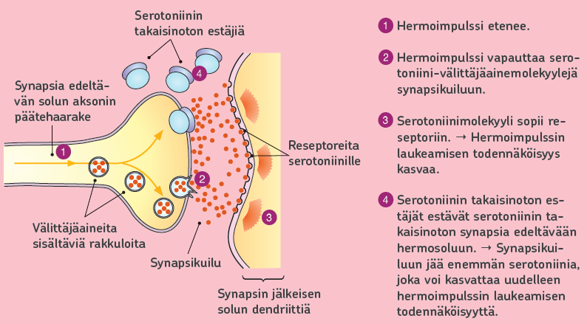
SSRI-lääkkeiden vaikutusmekanismi

Slide 5
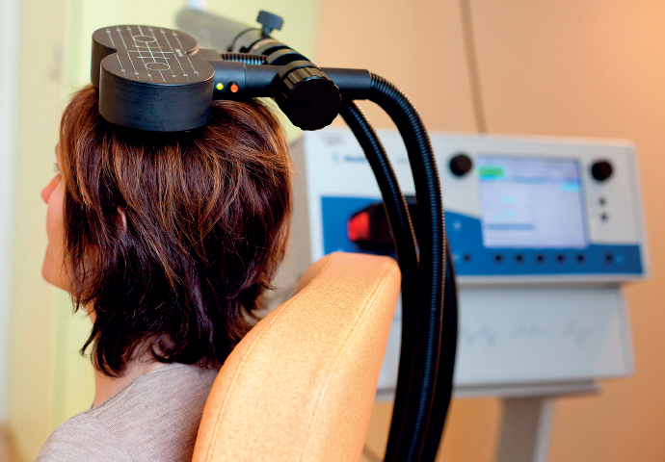
Muita lääketieteellisiä hoitokeinoja
Sähköhoito eli elektrokonvulsiivinen hoito
TMS-menetelmä eli transkraniaalinen magneettistimulaatio
Psykokirurgia
Psykiatrinen laitoshoito
Psykiatrinen avohoito

